Slide 1
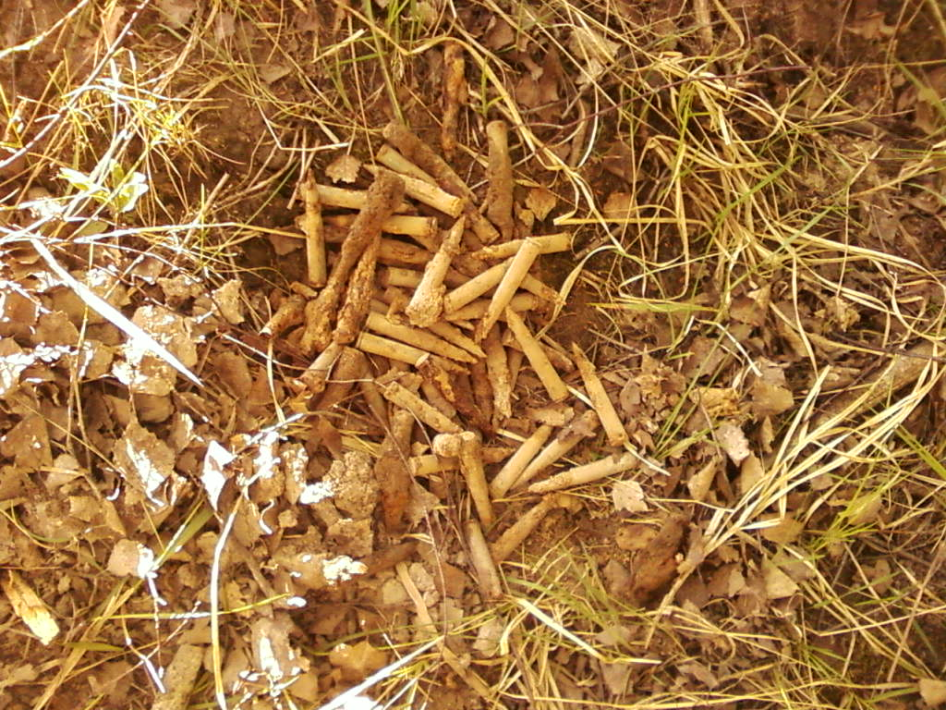
Тема: Воинские должности и специальные обязанности военнослужащих.

Slide 2
План:
1. Воинские звания военнослужащих ВС РФ.
2. Порядок присвоения воинских званий.
3. Погоны военнослужащих ВС РФ

Slide 3
Воинские звания военнослужащих ВС РФ.
Граждане, состоящие на военной службе, имеют определённые воинские звания, которые присваиваются им в соответствии со служебным положением, военной или специальной подготовкой, выслугой лет, принадлежностью к видам вооружённых сил, роду войск или службы и заслугам.

Slide 4
По воинским званиям в вооружённых силах устанавливаются отношения подчинённости и старшинства между военнослужащими (помимо подчинённости и старшинства по служебному положению), соответствие званий занимаемым должностям, определяются сроки военной службы и состояния в запасе.

Slide 5
Военнослужащий может занимать только одну должность. Каждой должности соответствует только одно воинское звание.
Соответствующее воинское звание присваивают персонально каждому военнослужащему.

Slide 6
Составы военнослужащих и воинские звания по ФЗ «О воинской обязанности и военной службе» 1998г.

Slide 7
Состав военнослужащих | Воинские звания
 | Войсковые | Корабельные
Солдаты и матросы | Рядовой, ефрейтор | Матрос, старший матрос
Сержанты и старшины | Младший сержант, сержант, старший сержант, старшина. | Старшина 2-й статьи, старшина 1-й статьи, главный старшина, главный корабельный старшина.
Прапорщики и мичманы | Прапорщик, старший прапорщик. | Мичман, старший мичман.

Slide 8
Младшие офицеры | Младший лейтенант, лейтенант, старший лейтенант, капитан. | Младший лейтенант, лейтенант, старший лейтенант, капитан-лейтенант.
Старшие офицеры | Майор, подполковник, полковник. | Капитан 3-го ранга, капитан 2-го ранга, капитан 1-го ранга.
Высшие офицеры | Генерал-майор, генерал-лейтенант, генерал-полковник, генерал армии, Маршал России. | Контр-адмирал, вице-адмирал, адмирал, адмирал флота РФ

Slide 9
К воинскому званию военнослужащих, имеющих юридическую, медицинскую или ветеринарную специальности добавляют соответственно слова «юстиции», «медицинской службы» или «ветеринарной службы». К воинскому званию гражданина, пребывающего в запасе или находящегося в отставке, добавляют соответственно слова «запаса» или «в отставке».

Slide 10
2. Порядок присвоения воинских званий.
Присвоение воинских званий высших офицеров производит Президент РФ, остальных военнослужащих – должностные лица в соответствии с Положением о порядке прохождения военной службы.
Очередное воинское звание присваивается военнослужащему в день истечения срока его военной службы в предыдущем воинском звании, если он занимает должность, для которой штатом предусмотрено звание, равное или более высокое, чем то, которое ему присваивается.

Slide 11
Воинские звания «рядовой», «матрос» присваиваются призванным на службу одновременно с зачислением их в списки личного состава части. Звания «ефрейтор» и «старший матрос» присваиваются рядовым и матросам, образцово выполняющим свои служебные обязанности, имеющим хорошие и отличные показатели в учёбе и примерную дисциплину, а также при назначении их на должности, для которых штатным расписанием предусмотрены звания «ефрейтор» или «старший матрос».

Slide 12
Первичные сержантские (старшинские) звания присваиваются лицам, окончившим учебные части, при условии сдачи экзаменов по программе подготовки сержантов, а солдатам и матросам, исполняющим должности сержантов и старшин, - после успешной сдачи испытаний по установленной программе. Последующие сержантские и старшинские звания присваиваются при наличии определённых условий.

Slide 13
Понижение в воинском звании сержантов и старшин в качестве меры дисциплинарного взыскания производится на основаниях, указанных в Дисциплинарном уставе ВС РФ. Понижение в воинских званиях может сопровождаться переводом на более низкую должность.

Slide 14
Домашнее задание:
Зарисовать в конспект и выучить общевойсковые знаки различия (погоны). От рядового до маршала РФ.
Выучить записи конспекта.
Подготовить индивидуальное сообщение по теме «История создания уставов ВС».

